Slide 1
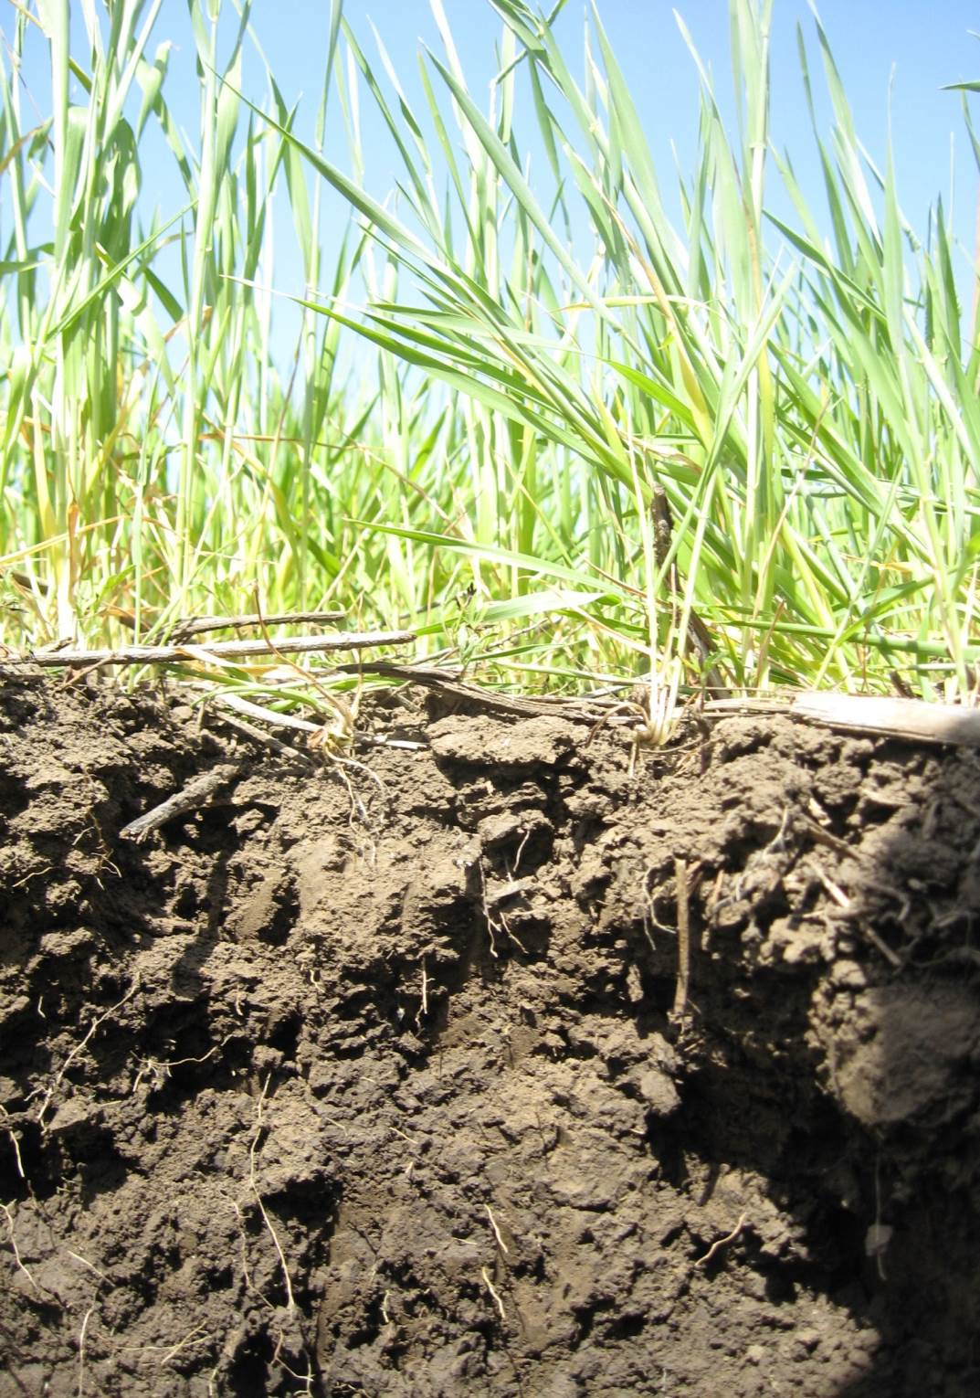
Состояние посевов озимой пшеницы и особенности ранневесенней подкормки урожая 2025 года
Докладчик: Сагакова Ирина Викторовна
начальник отдела организации учета применения средств химизации ФГБУ ГЦАС «Ростовский»
п. Тарасовский, 30 января 2025 года

Slide 2
Изменение соотношения элементов, вносимых с минеральными удобрениями

Slide 3
Изменение соотношения элементов, вносимых с минеральными удобрениями

Slide 4
Изменение количества осадков в разные периоды с 2020 по 2024 годы
по метеостанциям Северо-Западной зоны
Показатель/год |  |  | 2020 | 2021 | 2022 | 2023 | 2024
Казанская | за календарный год | мм | 480 | 531 | 732 | 624 | 341
 | за с/х год | мм | 499 | 500 | 501 | 765 | 410
 | за период с марта по август | мм | 252 | 256 | 212 | 291 | 114
 |  | % | 51 | 51 | 42 | 38 | 28
Боковская | за календарный год | мм | 371 | 566 | 530 | 473 | 273
 | за с/х год | мм | 373 | 453 | 450 | 559 | 399
 | за период с марта по август | мм | 157 | 230 | 132 | 207 | 89
 |  | % | 42 | 51 | 29 | 37 | 22
Чертково | за календарный год | мм | 412 | 551 | 707 | 683 | 322
 | за с/х год | мм | 473 | 460 | 559 | 720 | 515
 | за период с марта по август | мм | 190 | 239 | 216 | 286 | 95
 |  | % | 40 | 52 | 39 | 40 | 18
Миллерово | за календарный год | мм | 362 | 562 | 622 | 661 | 300
 | за с/х год | мм | 403 | 483 | 497 | 691 | 441
 | за период с марта по август | мм | 146 | 269 | 192 | 308 | 47
 |  | % | 36 | 56 | 39 | 45 | 11
Каменск-Шахтинский | за календарный год | мм | 375 | 715 | 525 | 570 | 225
 | за с/х год | мм | 353 | 513 | 591 | 554 | 456
 | за период с марта по август | мм | 158 | 353 | 219 | 282 | 56
 |  | % | 45 | 69 | 37 | 51 | 12

Slide 5
Показатель | Станция | ℃ | 2020 | 2021 | 2022 | 2023 | 2024
Сумма эффективных температур воздуха на 31.07 нарастающим итогом выше: | Казанская | +5 | 1560 | 1640 | 1508 | 1517 | 1818
 |  | +10 | 953 | 1068 | 921 | 876 | 1201
 | Боковская | +5 | 1554 | 1643 | 1427 | 1471 | 1745
 |  | +10 | 973 | 1085 | 870 | 844 | 1140
 | Чертково | +5 | 1487 | 1623 | 1487 | 1484 | 1845
 |  | +10 | 926 | 1060 | 901 | 855 | 1225
 | Миллерово | +5 | 1482 | 1606 | 1473 | 1474 | 1844
 |  | +10 | 916 | 1041 | 892 | 840 | 1226
 | Каменск-Шахтинский | +5 | 1704 | 1694 | 1612 | 1615 | 1982
 |  | +10 | 1049 | 1117 | 1001 | 950 | 1347
Урожайность, ц/га | Шолоховский |  | 37,1 | 29,8 | 39,7 | 44,2 | 20,0
 | Верхнедонской |  | 34,5 | 35,5 | 38,5 | 42,1 | 22,4
 | Боковский |  | 35,9 | 33,2 | 41,2 | 41,1 | 26,4
 | Чертковский |  | 36,8 | 32,4 | 37,2 | 45,8 | 18,1
 | Миллеровский |  | 34,0 | 34,0 | 35,1 | 44,0 | 17,6
 | Кашарский |  | 36,1 | 34,2 | 41,8 | 47,4 | 22,5
 | Тарасовский |  | 33,4 | 31,0 | 36,7 | 43,1 | 21,3
 | Каменский |  | 34,0 | 35,7 | 37,7 | 42,0 | 23,1

Slide 6
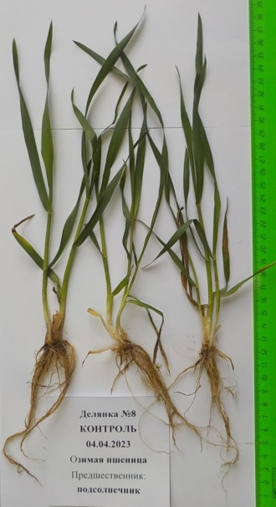
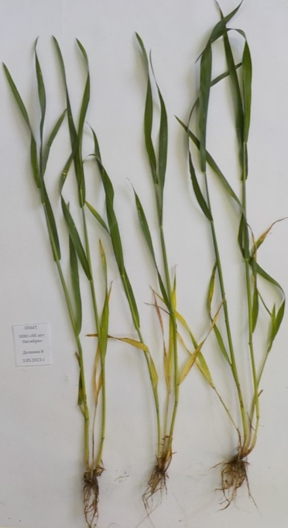
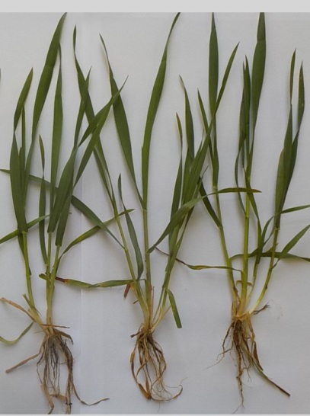
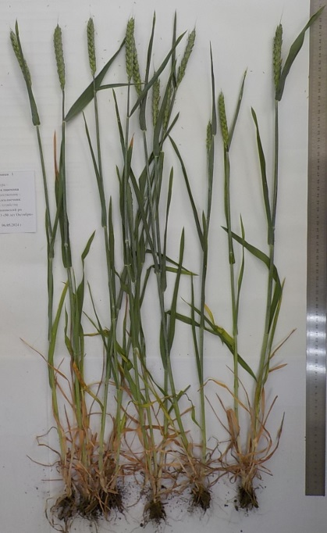
2023 |  | 2024
4 апреля | 3 мая | 9 апреля | 6 мая
Урожайность 65,1 ц/га |  | Урожайность 54,3

Slide 7
Зависимость урожайности озимой пшеницы от суммы осадков за сельхоз/год,
состояния посевов и внесенных удобрений в Шолоховском районе

Slide 8
Зависимость урожайности озимой пшеницы от суммы осадков за сельхоз/год,
состояния посевов и внесенных удобрений в Боковском районе

Slide 9
Зависимость урожайности озимой пшеницы от суммы осадков за сельхоз/год,
состояния посевов и внесенных удобрений в Чертковском районе

Slide 10
Зависимость урожайности озимой пшеницы от суммы осадков за сельхоз/год,
состояния посевов и внесенных удобрений в Миллеровском районе

Slide 11
Зависимость урожайности озимой пшеницы от суммы осадков за сельхоз/год,
состояния посевов и внесенных удобрений в Каменском районе

Slide 12
Год | Показатель | Казанская | Боковская | Чертково | Миллерово | Каменск-Шахтинский
2009 | Количество осадков за период с 20.08 по 31.12, мм | 142 | 140 | 205 | 181 | 156
2010 |  | 213 | 157 | 232 | 184 | 165
2011 |  | 142 | 127 | 139 | 166 | 141
2012 |  | 119 | 126 | 115 | 116 | 120
2013 |  | 205 | 204 | 222 | 187 | 172
2014 |  | 122 | 128 | 203 | 133 | 129
2015 |  | 137 | 120 | 140 | 145 | 140,7
2016 |  | 165 | 158 | 214 | 186 | 156
2017 |  | 212 | 222 | 183 | 181 | 191
2018 |  | 135 | 160 | 134 | 128 | 143
2019 |  | 73 | 69 | 112 | 97 | 58
2020 |  | 127 | 102 | 111 | 109 | 100
2021 |  | 159 | 217 | 188 | 166 | 217
2022 |  | 379 | 285 | 337 | 288 | 193
2023 |  | 177 | 214 | 291 | 252 | 224
2024 | мм | 144 | 89 | 124 | 151 | 100
 | % от нормы | 73 | 47 | 59 | 76 | 59
20.01. 2025 | мм | 13 | 11 | 16 | 18 | 16
 | % от нормы | 51 | 43 | 57 | 71 | 73

Slide 13
Шкала оценки запасов продуктивной влаги В ОСЕННИЙ ПЕРИОД
Степень увлажнения | Запас в слое 0-100 см, мм | Степень увлажнения | Запас в слое 0-20 см, мм
Высокая | 150 и более | Хорошая | 20 и более
Хорошая | 120 - 150 | Удовлетворительная | 16 - 20
Средняя | 90 - 120 | Недостаточная | 10 - 15
Низкая | 60 - 90 | Плохая | менее 10
Очень низкая | менее 60
Шкала оценки запасов нитратного азота
Степень обеспеченности | Запас в слое 0-100 см, кг/га | Степень обеспеченности | Запас в слое 0-40 см, кг/га
Отличная | 150 и более | Хорошая | 90 и более
Хорошая | 90 - 150 | Средняя | 60 - 90
Средняя | 50 - 90 | Низкая | менее 60
Низкая | 20 - 50

Slide 14
Наименование района | Дата отбора | Запасы продуктивной влаги по предшественнику пар в слое почвы, мм
 |  | 0-10 | 10-20 | 20-30 | 30-40 | 40-50 | 50-60 | 60-70 | 70-80 | 80-90 | 90-100 | 0-20 | 0-100
Шолоховский | авг. | 10,8 | 11,0 | 11,7 | 10,2 | 10,6 | 10,1 | 10,4 | 9,2 | 10,5 | 11,6 | 21,8 | 106,1
 | дек. | 20,5 | 21,9 | 17,2 | 15,1 | 18,1 | 14,0 | 10,7 | 11,5 | 7,1 | 6,3 | 42,4 | 142,4
Верхнедонской | авг. | 11,8 | 12,0 | 13,4 | 14,1 | 14,0 | 13,5 | 14,6 | 13,1 | 14,6 | 14,3 | 23,8 | 135,4
 | дек. | 16,6 | 18,2 | 20,1 | 18,1 | 17,4 | 17,8 | 18,3 | 15,6 | 16,7 | 16,1 | 34,8 | 174,9
Боковский | авг. | 9,6 | 8,6 | 10,3 | 6,6 | 8,8 | 5,8 | 4,7 | 6,7 | 6,5 | 6,5 | 18,2 | 74,1
 | дек. | 17,7 | 13,7 | 6,7 | 8,1 | 9,9 | 9,8 | 8,3 | 10,2 | 6,0 | 8,1 | 31,4 | 98,5
Миллеровский | авг. | 8,8 | 10,1 | 11,0 | 10,8 | 10,7 | 12,0 | 11,8 | 12,8 | 17,3 | 17,9 | 18,9 | 123,2
 | дек. | 15,5 | 15,8 | 15,9 | 12,9 | 18,6 | 15,5 | 15,9 | 11,8 | 9,9 | 8,1 | 31,3 | 139,9
Кашарский | авг. | 2,6 | 2,6 | 6,3 | 5,9 | 7,3 | 5,0 | 5,0 | 6,1 | 4,8 | 2,6 | 5,2 | 48,2
 | дек. | 14,6 | 12,4 | 13,4 | 12,3 | 12,2 | 8,7 | 7,9 | 8,3 | 10,2 | 11,0 | 27,0 | 111,0
Тарасовский | авг. | 0,0 | 0,0 | 0,9 | 1,0 | 1,4 | 0,4 | 1,0 | 0,0 | 0,3 | 0,0 | 0,0 | 5,0
 | дек. | 18,0 | 16,3 | 17,9 | 12,9 | 9,2 | 5,8 | 5,0 | 2,6 | 2,1 | 2,3 | 34,3 | 92,1
Каменский | авг. | 1,9 | 2,0 | 2,7 | 1,3 | 1,4 | 0,3 | 0,6 | 1,3 | 2,6 | 3,3 | 3,9 | 17,4
 | дек. | 12,3 | 12,0 | 11,0 | 12,1 | 8,7 | 7,2 | 5,1 | 2,3 | 2,9 | 3,5 | 24,3 | 77,1

Slide 15
Район | Предшест-венник | Дата отбора | Запасы продуктивной влаги по непаровым предшественникам, мм
 |  |  | 0-10 | 10-20 | 20-30 | 30-40 | 40-50 | 50-60 | 60-70 | 70-80 | 80-90 | 90-100 | 0-20 | 0-100
Шолоховский | Горох | авг. | 0,5 | 1,4 | 3,5 | 3,1 | 4,5 | 4,5 | 6,7 | 6,1 | 6,9 | 6,2 | 1,9 | 43,4
 |  | дек. | 9,3 | 9,0 | 9,3 | 7,7 | 6,7 | 6,3 | 6,1 | 4,7 | 4,8 | 7,4 | 18,3 | 71,3
Верхнедон-ской | Озимая пшеница | авг. | 6,4 | 5,4 | 6,3 | 5,2 | 6,7 | 6,5 | 6,6 | 7,0 | 7,1 | 7,1 | 11,8 | 64,3
 |  | дек. | 16,8 | 16,5 | 14,4 | 13,7 | 12,6 | 9,7 | 4,7 | 3,1 | 5,1 | 4,1 | 33,3 | 100,7
Боковский | Озимая пшеница | авг. | 5,0 | 5,3 | 8,1 | 7,4 | 6,7 | 7,3 | 8,9 | 7,0 | 0,4 | 0,0 | 10,3 | 56,1
 |  | дек. | 8,9 | 7,2 | 7,4 | 7,6 | 9,1 | 9,0 | 8,9 | 5,3 | 8,0 | 4,2 | 16,1 | 75,6
Чертковский | Лён | авг. | 2,3 | 1,9 | 2,5 | 4,3 | 6,3 | 5,7 | 6,7 | 7,3 | 8,7 | 10,1 | 4,2 | 55,8
 |  | дек. | 15,5 | 12,9 | 11,6 | 6,1 | 6,3 | 2,2 | 2,6 | 0,0 | 0,0 | 1,2 | 28,4 | 58,4
 | Подсолнеч-ник | авг. | 4,6 | 5,5 | 5,2 | 5,2 | 5,7 | 6,3 | 7,6 | 7,4 | 9,8 | 10,1 | 10,1 | 67,4
 |  | дек. | 13,9 | 11,2 | 9,7 | 4,3 | 2,4 | 1,1 | 0,3 | 0,0 | 0,0 | 0,0 | 25,1 | 42,9
Миллеров-ский | Люцерна | авг. | 0,0 | 0,0 | 0,0 | 0,0 | 0,0 | 0,0 | 0,0 | 1,9 | 2,7 | 4,7 | 0,0 | 9,3
 |  | дек. | 18,1 | 17,4 | 18,7 | 13,9 | 13,7 | 8,7 | 6,9 | 5,3 | 4,1 | 1,1 | 35,5 | 107,9
Кашарский | Озимая пшеница | авг. | 0,0 | 0,0 | 0,0 | 0,0 | 0,0 | 0,0 | 0,0 | 0,0 | 0,0 | 0,0 | 0,0 | 0,0
 |  | дек. | 13,1 | 13,0 | 11,1 | 8,1 | 7,9 | 3,4 | 4,7 | 1,8 | 1,1 | 1,5 | 26,1 | 65,7
Тарасовский | Подсолнеч-ник | авг. | 1,4 | 1,1 | 1,2 | 0,4 | 0,5 | 0,5 | 1,2 | 3,5 | 4,1 | 3,3 | 2,5 | 17,2
 |  | дек. | 16,3 | 16,2 | 16,1 | 13,0 | 9,7 | 5,0 | 3,7 | 3,8 | 2,0 | 1,4 | 32,5 | 87,2
Каменский | Озимая пшеница | авг. | 5,2 | 4,5 | 3,7 | 4,4 | 3,4 | 3,9 | 5,7 | 7,0 | 8,9 | 9,6 | 9,7 | 56,3
 |  | дек. | 13,1 | 10,3 | 13,9 | 9,4 | 6,5 | 3,7 | 2,5 | 1,0 | 1,1 | 0,6 | 23,4 | 62,1

Slide 16
Районы | Предшественник | запасы нитратного азота, кг/га |  |  |  | запасы аммонийного азота, кг/га
 |  | август |  | декабрь |  | август |  | декабрь
 |  | 0-40 | 0-100 | 0-40 | 0-100 | 0-40 | 0-100 | 0-40 | 0-100
Шолоховский | Пар | 93 | 152 | 104 | 148 | 38 | 62 | 71 | 142
 | Горох | 127 | 256 | 43 | 61 | 39 | 60 | 106 | 181
Верхнедонской | Пар | 104 | 198 | 56 | 123 | 21 | 39 | 66 | 139
 | Озимая пшеница | 116 | 228 | 39 | 75 | 28 | 56 | 65 | 140
Боковский | Пар | 118 | 216 | 54 | 131 | 16 | 32 | 54 | 115
 | Озимая пшеница | 83 | 134 | 38 | 71 | 9 | 18 | 57 | 119
Чертковский | Лён | 54 | 101 | 42 | 61 | 43 | 73 | 58 | 122
 | Подсолнечник | 76 | 130 | 22 | 40 | 52 | 95 | 70 | 154
Миллеровский | Пар | 82 | 180 | 56 | 111 | 22 | 38 | 42 | 91
 | Люцерна | 27 | 68 | 24 | 56 | 12 | 27 | 58 | 126
Кашарский | Пар | 131 | 236 | 85 | 174 | 34 | 55 | 82 | 179
 | Озимая пшеница | 53 | 95 | 33 | 58 | 25 | 46 | 71 | 138
Тарасовский | Пар | 24 | 68 | 83 | 155 | 23 | 51 | 75 | 135
 | Подсолнечник | 19 | 45 | 27 | 64 | 34 | 48 | 65 | 115
Каменский | Пар | 127 | 252 | 48 | 118 | 9 | 16 | 65 | 141
 | Озимая пшеница | 112 | 202 | 26 | 51 | 7 | 12 | 114 | 225

Slide 17
Условия прорастания семян озимой пшеницы
1. Оптимальные температура для прорастания семян - 25,8 °С
максимальная -30°С.
Прекращение прорас­тания и вытягивание про­ростков можно ожидать при температуре почвы больше 32 °С.
Температура почвы выше 20 °С, вероятнее всего, будет выше идеальной для прорастания семян пшеницы.
2. Прорастание семян
при 19°С наблюдается через 1,3 дня,
при15,8° -2 дня,
при 10,21°С-3 дня,
при 4,4°С -6 дней.
3. При температуре 14-16°С и наличии воды всходы появляются через 7-9 дней после сева. При их повышении этот период сокращается на 1,5-2 дня.
4. Продолжительность периода всходы-кущение зависит от условий внешней среды и колеблется от 12 до 30 дней.
5. От начала кущения до прекращения осенней вегетации проходит от 22 до 43 дней.
6. Продолжительность периода от полных всходов до конца осенней вегетации проходит 52 дня при средней температуре 8,9°С и сумме активных температур 500°С.

Slide 18
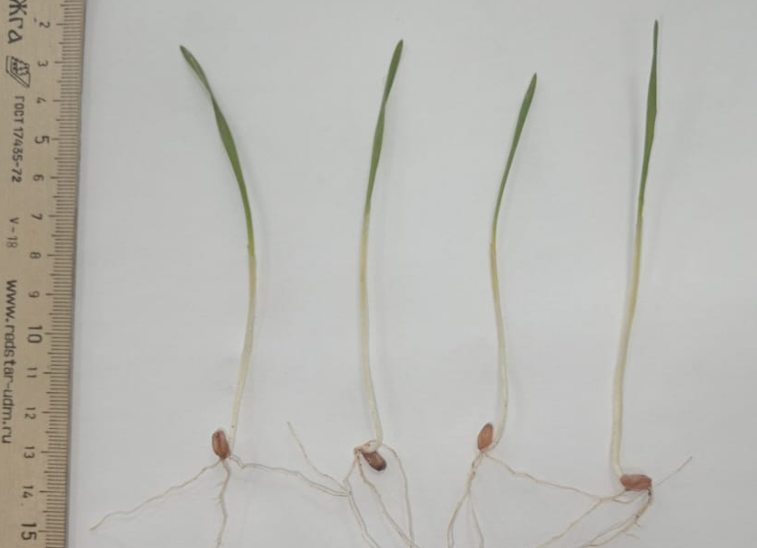
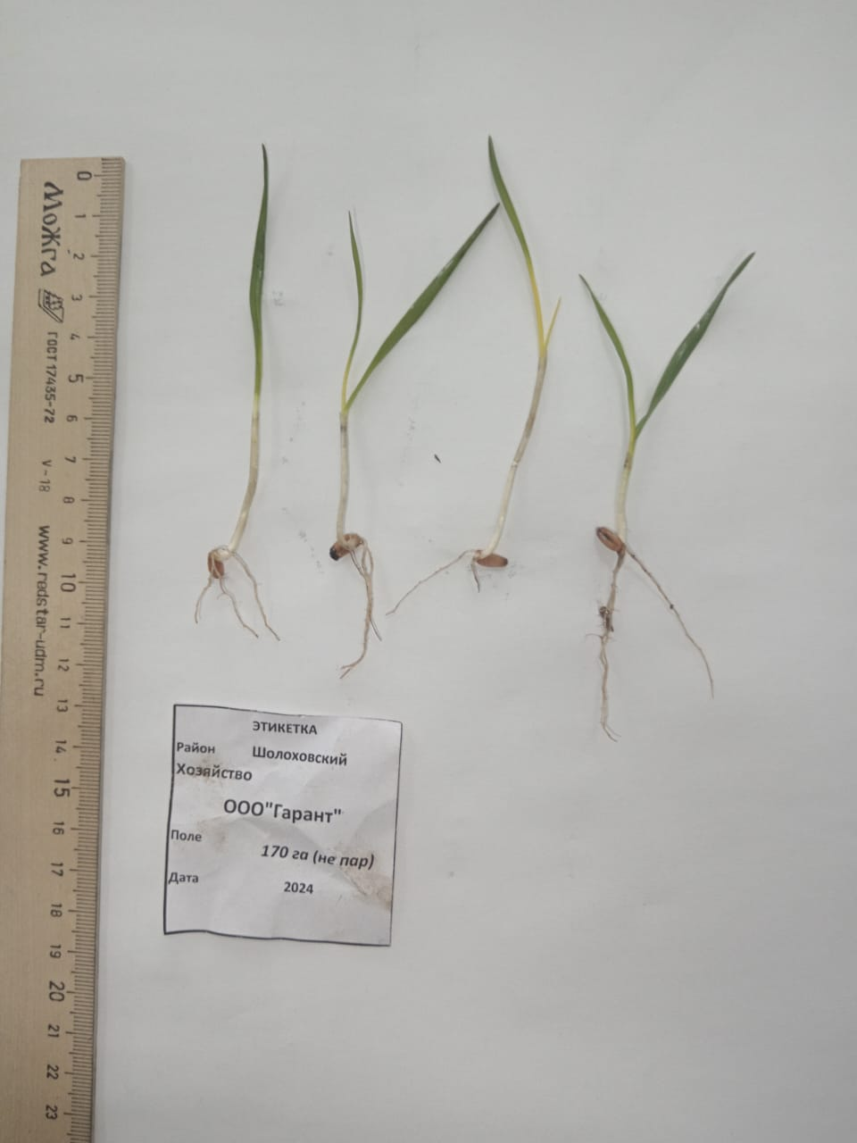
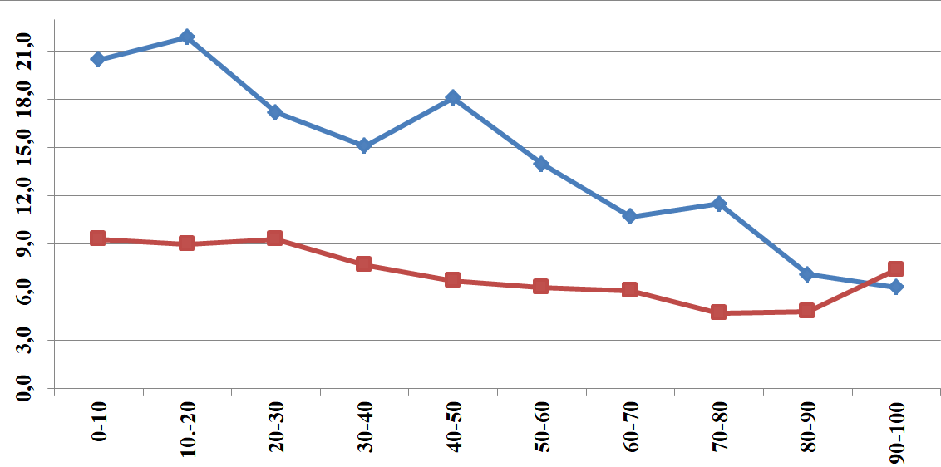

Северо-Западная природно-хозяйственная зона
Шолоховский район ООО «Гарант»
Пар |  | предшественник |  |  | Горох
ВВСН - 10 |  |  | ВВСН- 11
Срок сева: 24.09.2024 (87 дней) |  |  | Срок сева: 16.09.2024 (96 дней)
Сорт -Аскет |  |  | Сорт – Стиль 18
Промокание – 20 см (2023-50 см) |  |  | Промокание – нет (2023-10 см)
Запас продуктивной влаги, мм, нитратного азота, кг/га , 2024 год
глубина, см | влага | азот | глубина | влага |  | азот
0 -20 (40) | 42 | 104 | 0 -20 (40) | 18,0 |  | 43
0-100 см | 142,4 | 148 | 0-100 см | 71,3 |  | 61
2023 год
0 -20 (40) | 42 | 48 | 0 -20 (40) | 20 |  | 12
0-100 см | 188 | 96 | 0-100 см | 79 |  | 26
Распределение запаса продуктивной
влаги по профилю, мм

Slide 19
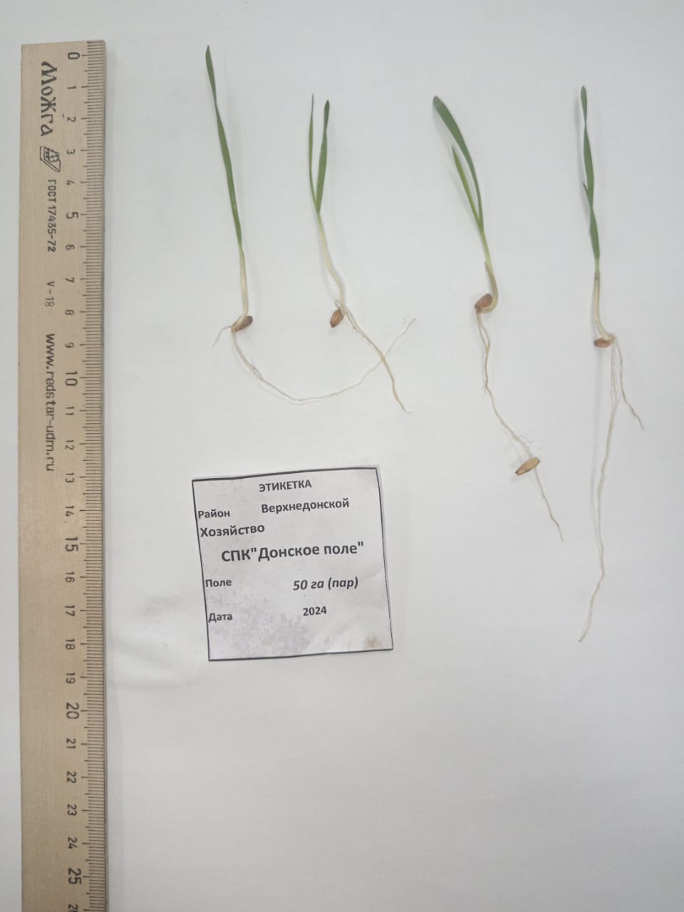
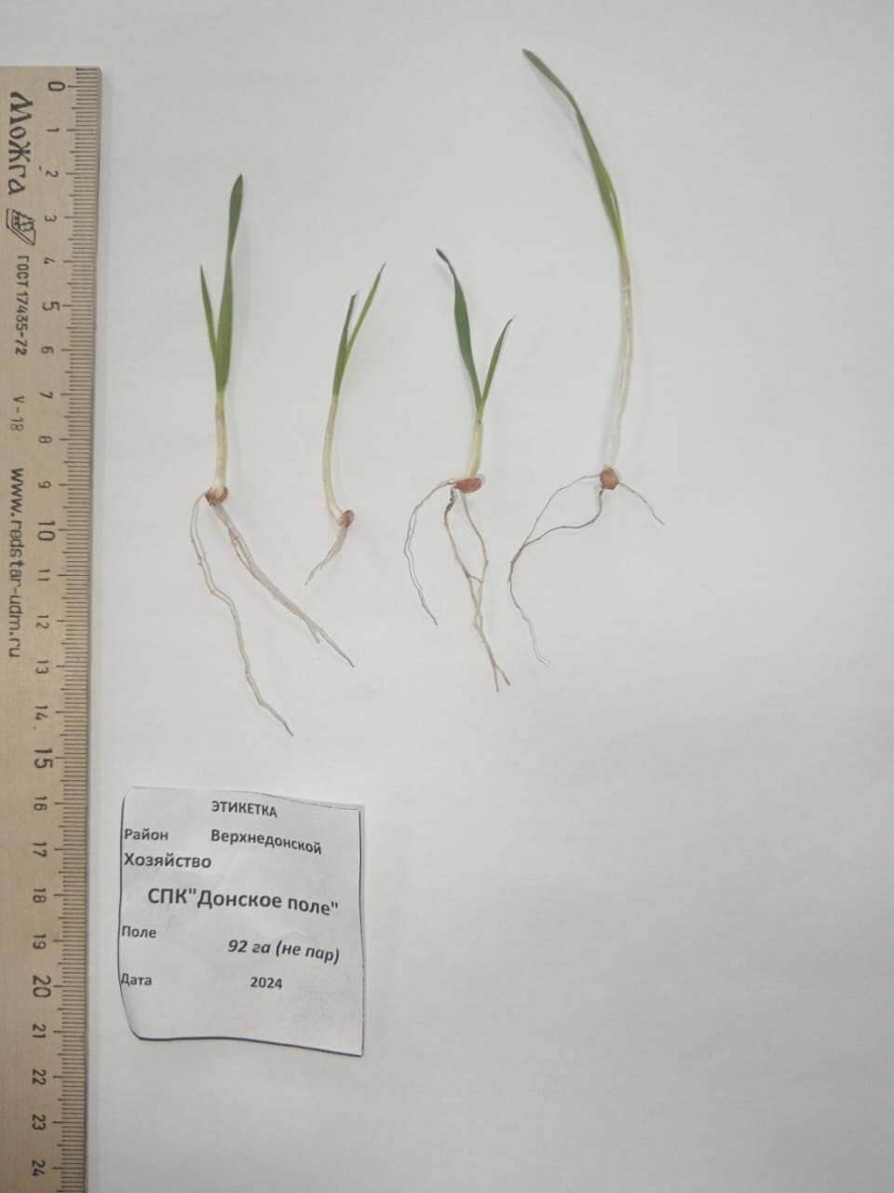
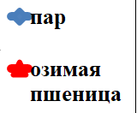
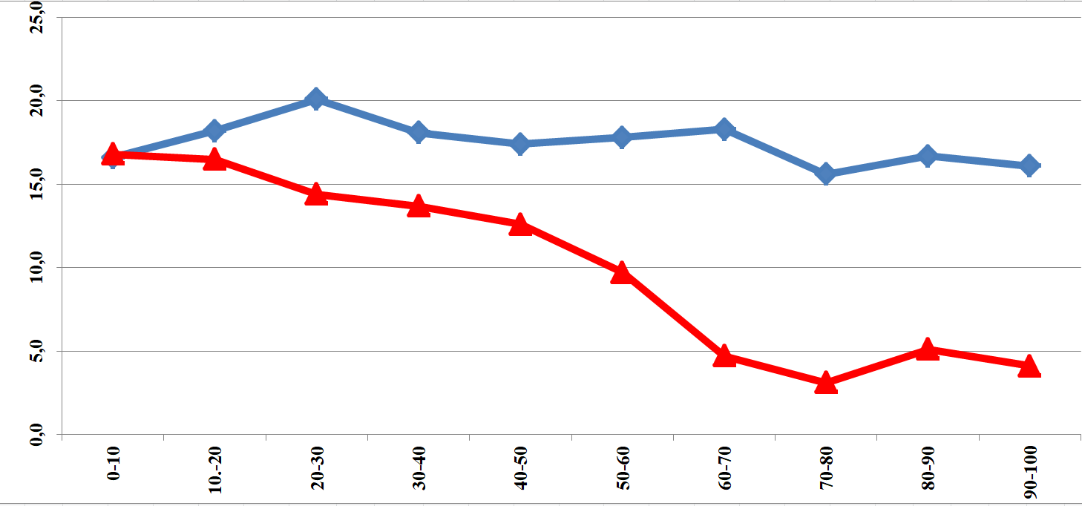
Северо-Западная природно-хозяйственная зона
Верхнедонской район СПК «Донское поле»
Пар |  | предшественник |  |  | Озимая пшеница
ВВСН - 11 |  |  |  | ВВСН - 11
Срок сева: 09.09.2024 (103 дня) |  |  |  | Срок сева: 10.09.2024 (101 день)
Сорт -Гром |  |  |  | Сорт – Миссия
Промокание –70 см(2023 >100 см) |  |  |  | Промокание – 30см (2023 >100 см)
Запас продуктивной влаги, мм, нитратного азота, кг/га
глубина | влага |  | азот | глубина |  | влага | азот
0 -20(40) | 35 |  | 56 | 0 -20 (40) |  | 33,0 | 39
0-100 см | 174,9 |  | 123 | 0-100 см |  | 101 | 75
2023 год
0 -20 (40) | 41 |  | 63 | 0 -20 (40) |  | 34 | 20
0-100 см | 200 |  | 140 | 0-100 см |  | 188 | 43
Распределение запаса продуктивной
влаги по профилю, мм

Slide 20
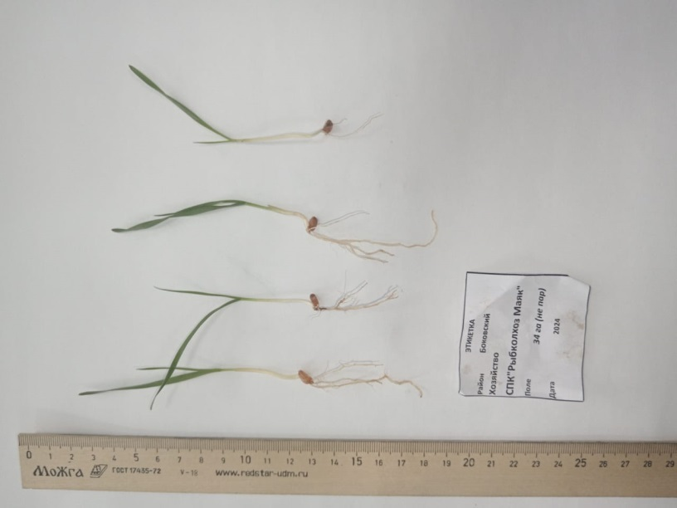
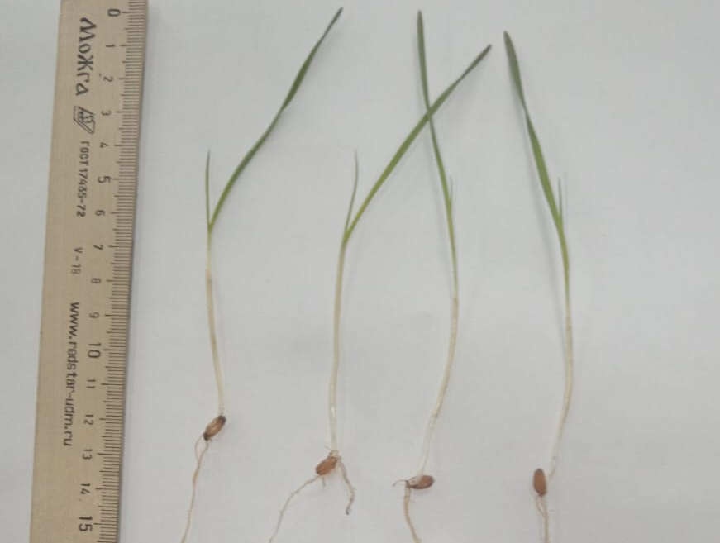
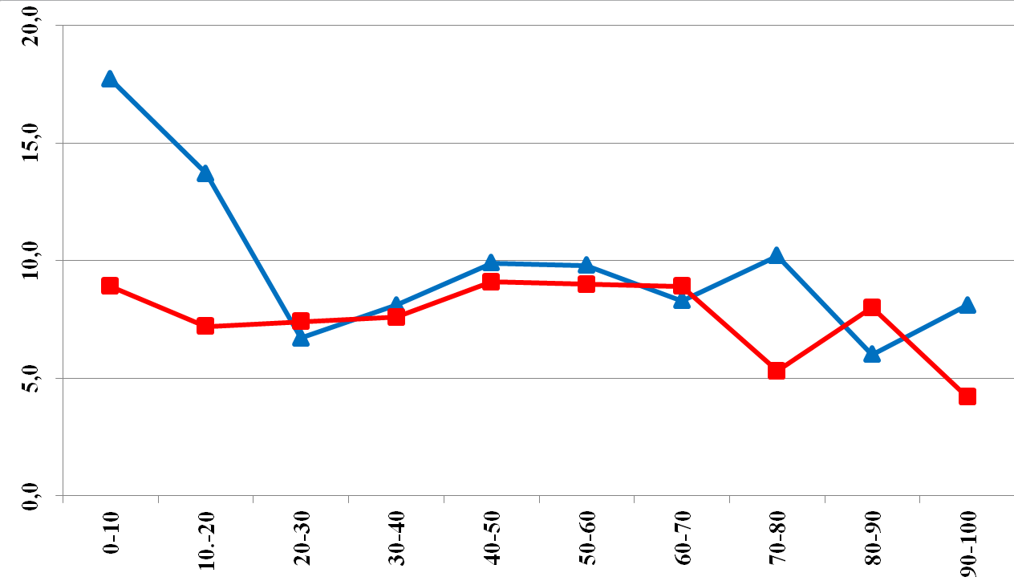
Северо-Западная природно-хозяйственная зона
Боковский район ООО «Рыбхоз Маяк»
Пар |  | предшественник |  |  |  | Озимая пшеница
ВВСН- 11 |  |  |  | ВВСН-11
Срок сева: 05.09.2024 (106 дней) |  |  |  | Срок сева: 05.09.2024 (106дней)
Сорт -Тимирязевка 150 |  |  |  | Сорт – Тимирязевка 150
Промокание –20 см (2023> 100см) |  |  |  | Промокание – нет (2023 - 80см)
Запас продуктивной влаги, мм, нитратного азота, кг/га 2024
глубина | влага | азот | глубина |  | влага |  | азот
0 -20 (40) | 31 | 54 | 0 -20 (40) |  | 16,0 |  | 38
0-100 см | 98,5 | 131 | 0-100 см |  | 75,6 |  | 71
2023 год
0 -20 (40) | 47 | 33 | 0 -20 (40) |  | 22 |  | 16
0-100 см | 210 | 97 | 0-100 см |  | 114 |  | 31
Распределение запаса продуктивной
влаги по профилю, мм

Slide 21
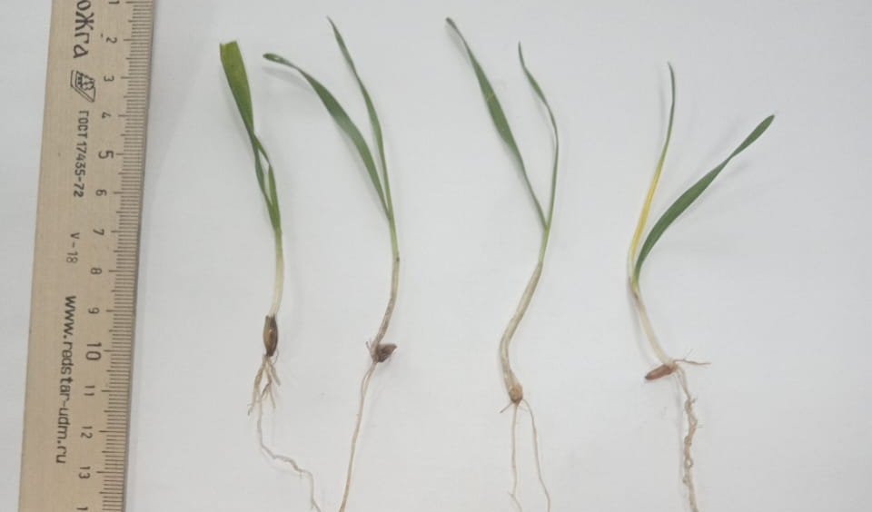
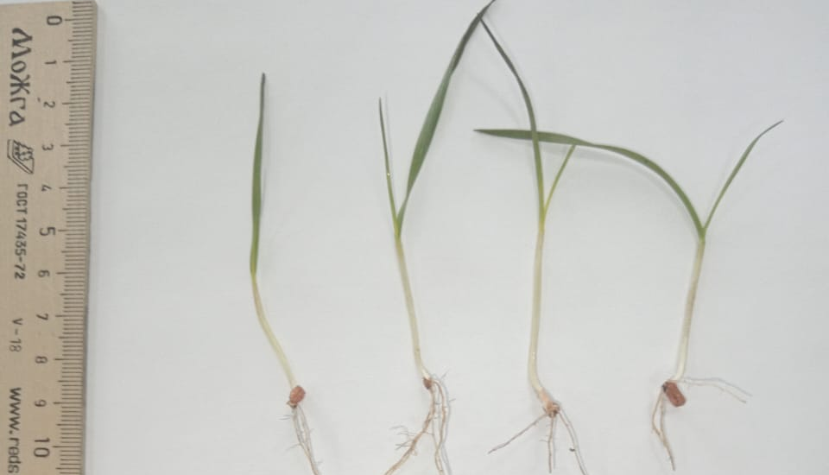
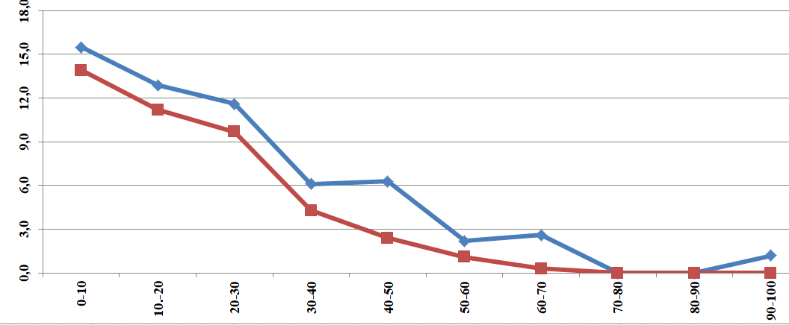

Северо-Западная природно-хозяйственная зона
Чертковский район ООО «Агро-Союз»
Лен |  | предшественник |  | Подсолнечник
ВВСН-11 |  |  | ВВСН-11
Срок сева: 09.09.2024 (102 дня) |  |  | Срок сева: 07.09.2024 (104 дня)
Сорт - Губернатор Дона |  |  | Сорт – Губернатор Дона
Промокание -30 см (2023 - 90 см) |  |  | Промокание -10 см (2023-50см)
Запас продуктивной влаги, мм, нитратного азота, кг/га 2024
глубина | влага | азот | глубина |  | влага | азот
0 -20 (40) | 28 | 42 | 0 -20 (40) |  | 25 | 22
0-100 см | 58,4 | 61 | 0-100 см |  | 42,9 | 40
2023 год
0 -20 (40) | 39 | 28 | 0 -20 (40) |  | 34 | 28
0-100 см | 161 | 84 | 0-100 см |  | 117 | 60
Распределение запаса продуктивной
влаги по профилю, мм

Slide 22
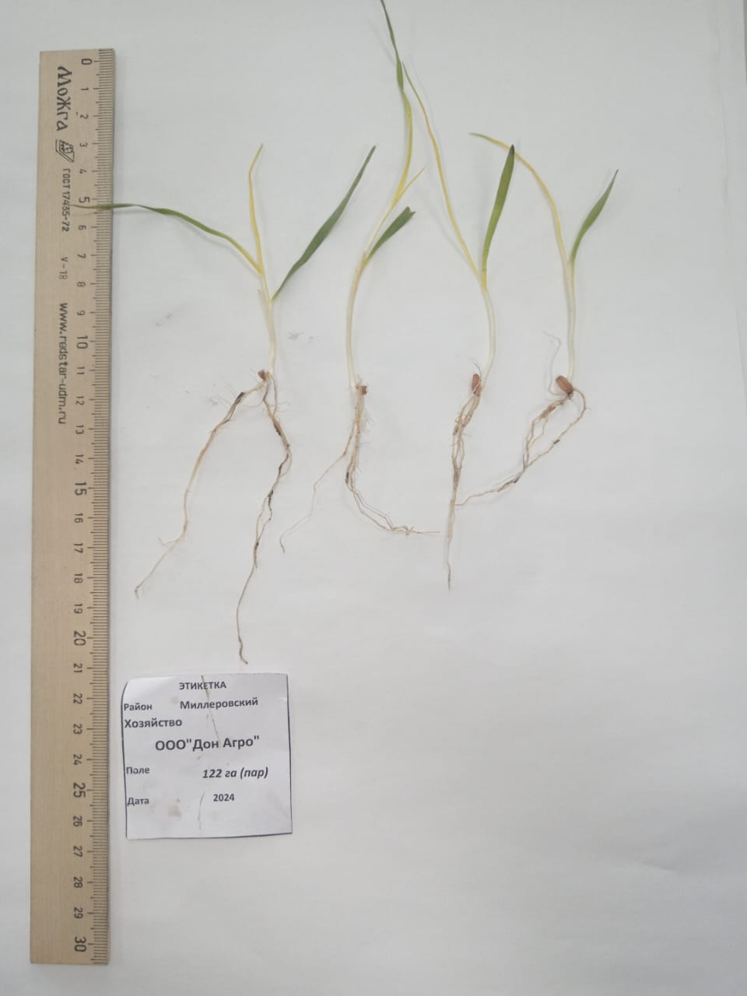
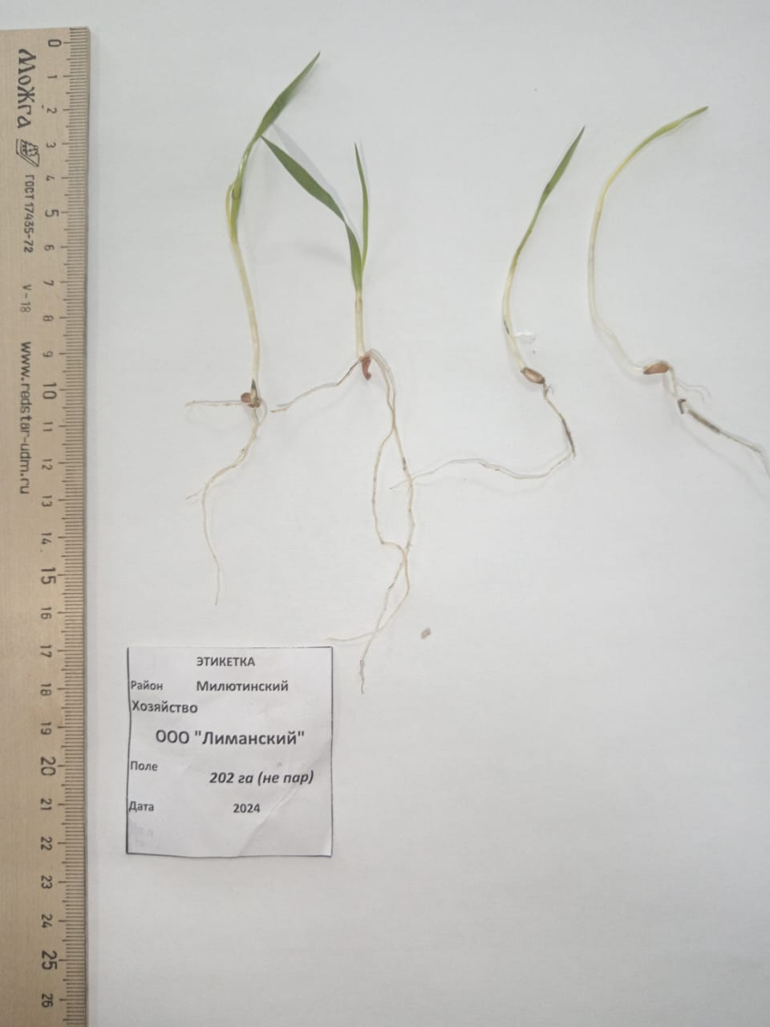

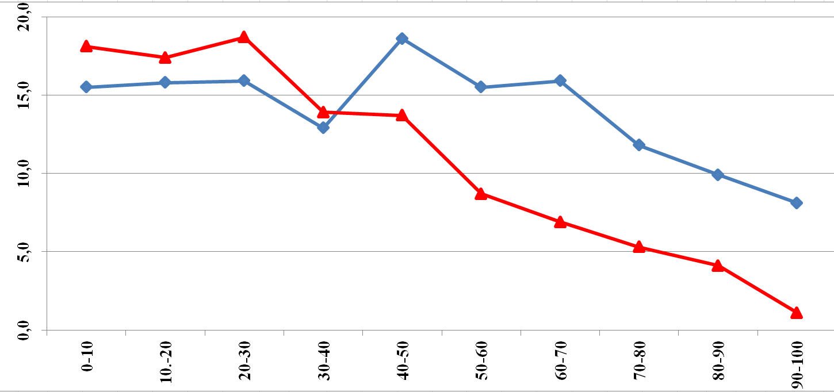
Северо-Западная природно-хозяйственная зона
Миллеровский район ООО «Дон-Агро»
Пар |  | предшественник |  |  | Люцерна
Срок сева: 07.09.2024 (104 дня) |  |  |  | Срок сева: 23.10.2024 (58 дней)
Сорт - Безостая 100 |  |  |  | Сорт – Безостая 100
Промокание 70 см (2023> 100см) |  |  |  | Промокание – 30 (2023 - 90см)
Запас продуктивной влаги, мм, нитратного азота, кг/га
глубина | влага |  | азот | глубина |  | влага | азот
0 -20 (40) | 31 |  | 56 | 0 -20 (40) |  | 36 | 24
0-100 см | 140 |  | 111 | 0-100 см |  | 108 | 56
2023 год
0 -20 (40) | 51 |  | 131 | 0 -20 (40) |  | 41 | 35
0-100 см | 223 |  | 247 | 0-100 см |  | 190 | 82
Распределение запаса продуктивной
влаги по профилю, мм

Slide 23
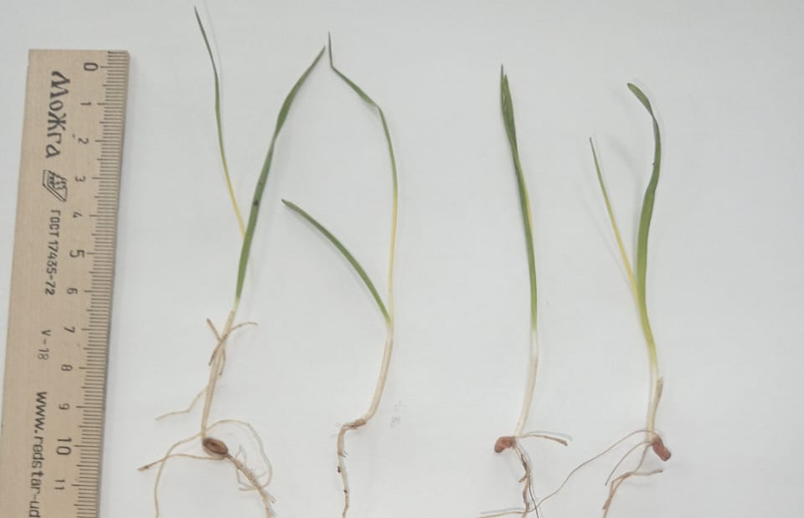
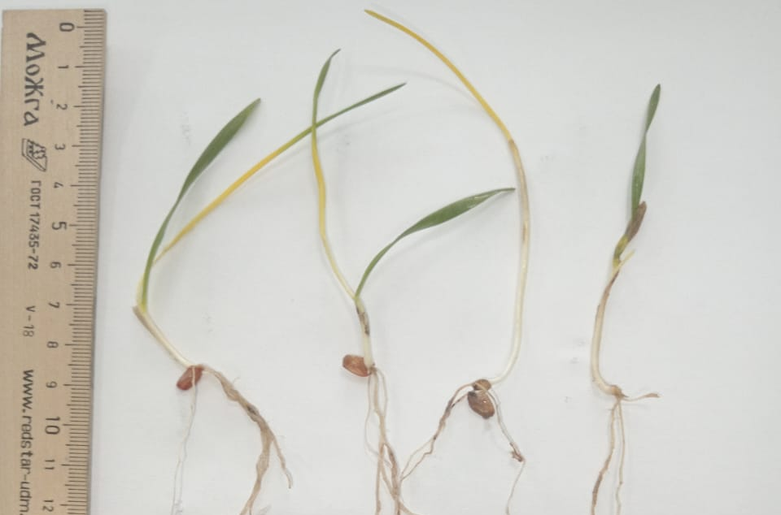
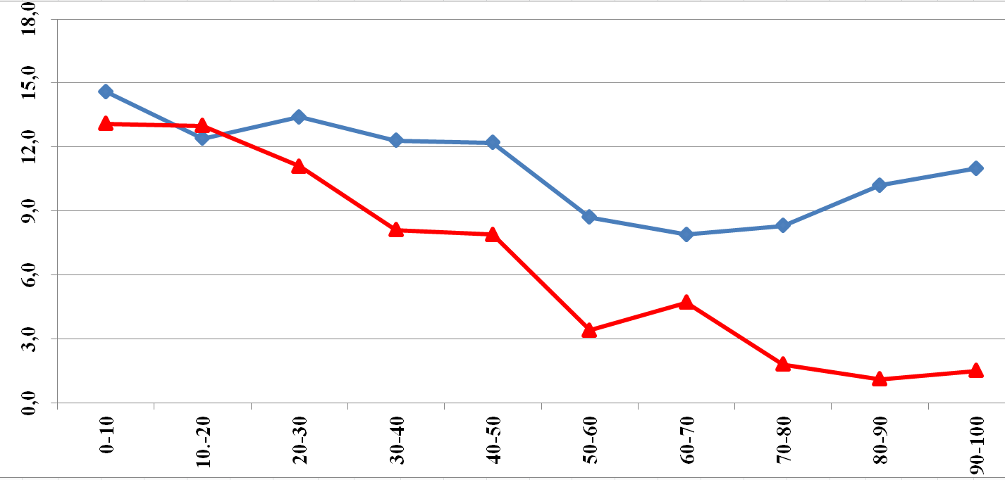
Северо-Западная природно-хозяйственная зона
Кашарский район ИП Глава КФХ Казачков А.А.
Пар |  | предшественник |  |  | Озимая пшеница
ВВСН-11 |  |  |  | ВВСН-11
Срок сева: 15.09.2024 (96 дней) |  |  |  | Срок сева: 08.09.2024 (103 дня)
Сорт - Аскет |  |  |  | Сорт – Писанка
Промокание 30 см (2023 70см) |  |  |  | Промокание – 20 см (2023 - 90см)
Запас продуктивной влаги, мм, нитратного азота, кг/га
глубина | влага |  | азот | глубина | влага | азот
0 -20 (40) | 27 |  | 85 | 0 -20 (40) | 26 | 33
0-100 см | 111 |  | 174 | 0-100 см | 66 | 58
2023 год
0 -20 (40) | 24 |  | 20 | 0 -20 (40) | 31 | 17
0-100 см | 97 |  | 65 | 0-100 см | 122 | 51
Распределение запаса продуктивной
влаги по профилю, мм

Slide 24
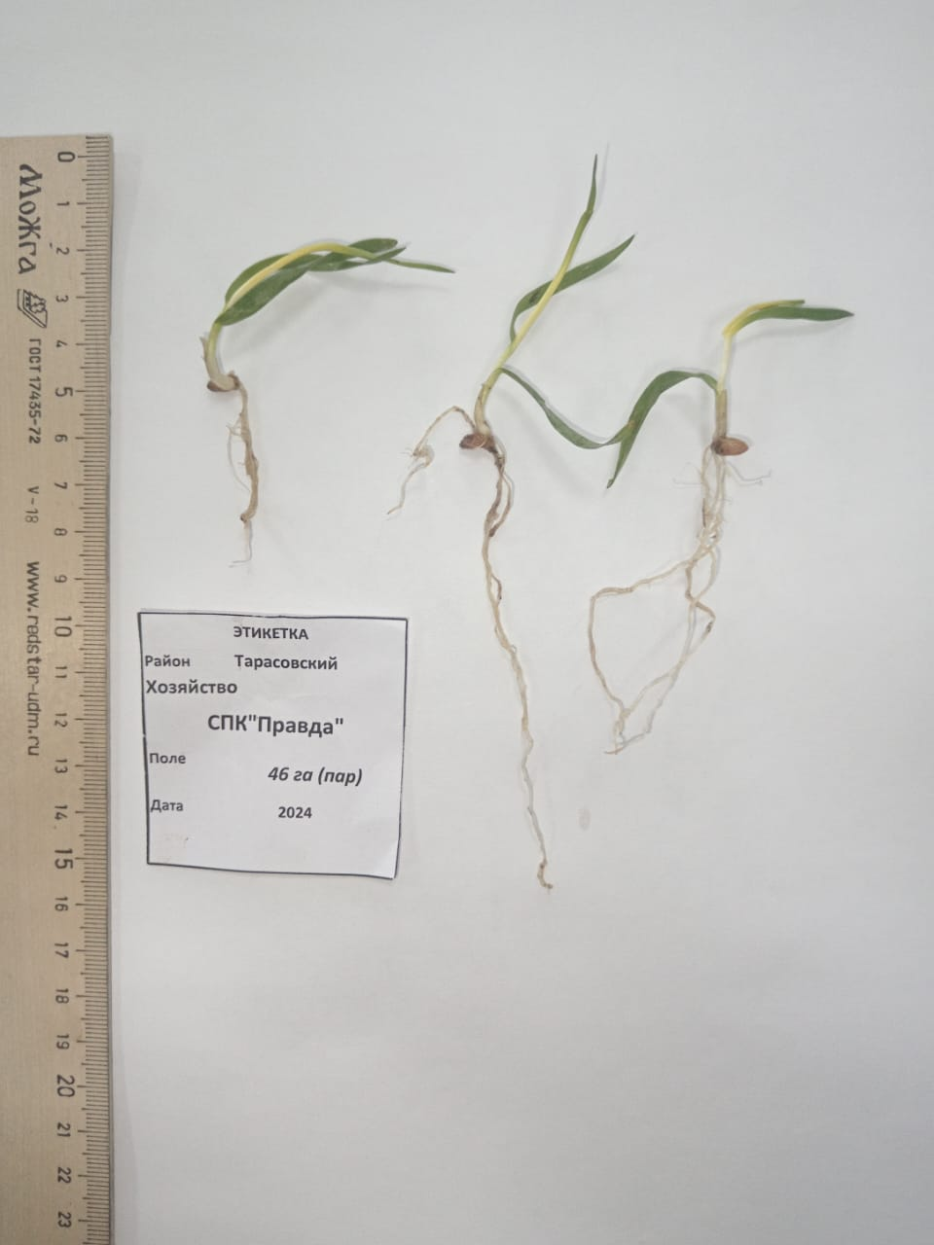
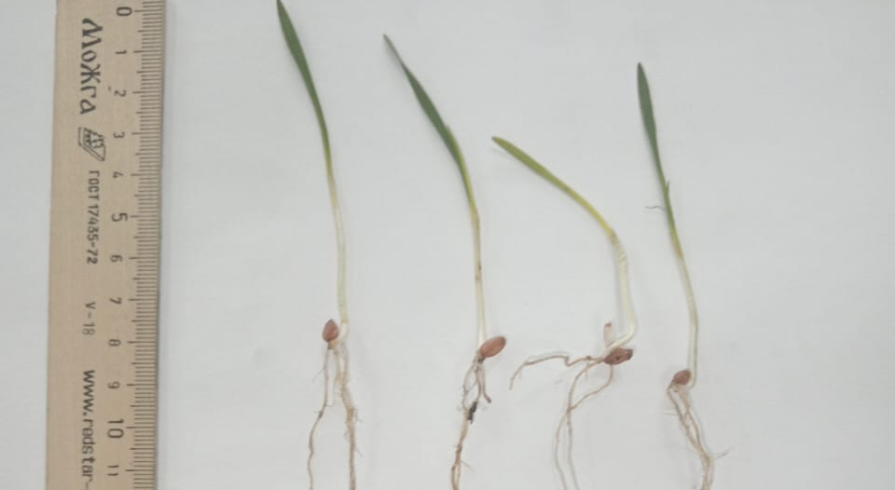
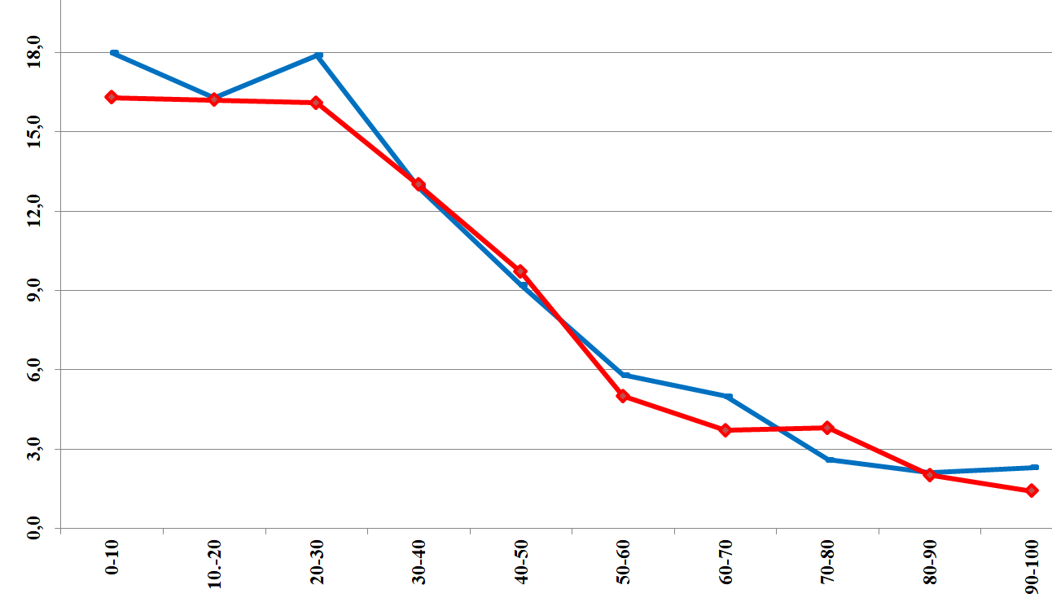

Северо-Западная природно-хозяйственная зона
Тарасовский район СПК «Правда»
Пар |  | предшественник |  |  | Подсолнечник
ВВСН-11 |  |  |  | ВВСН-10
Срок сева: 10.09.2024 (101 день) |  |  |  | Срок сева: 20.09.2024 (91 день)
Сорт - Ермак |  |  |  | Сорт – Ермак
Промокание 30 см (2023 >100см) |  |  |  | Промокание – 30 см (2023 - нет)
Запас продуктивной влаги, мм, нитратного азота, кг/га
глубина | влага |  | азот | глубина |  | влага | азот
0 -20 (40) | 34 |  | 83 | 0 -20 (40) |  | 33 | 27
0-100 см | 92,1 |  | 155 | 0-100 см |  | 87,2 | 64
2023 год
0 -20 (40) | 31 |  | 21 | 0 -20 (40) |  | нет | нет
0-100 см | 159 |  | 54 | 0-100 см
Распределение запаса продуктивной
влаги по профилю, мм

Slide 25
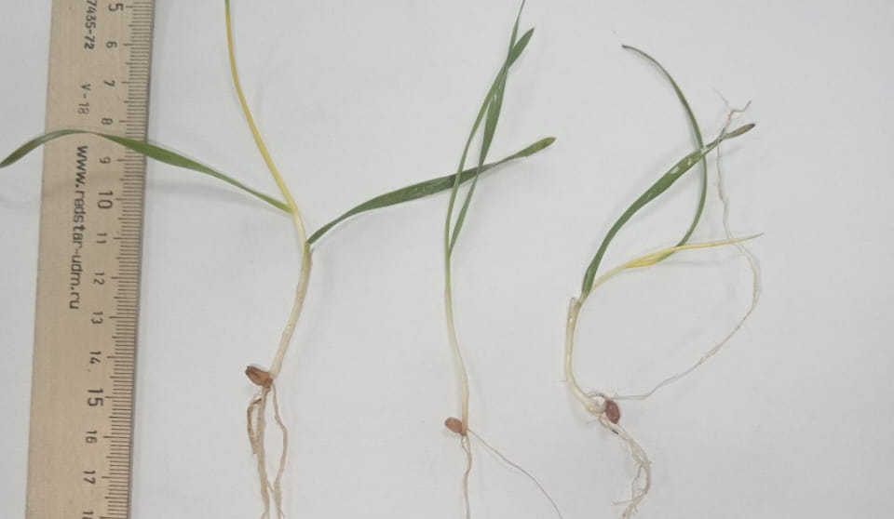
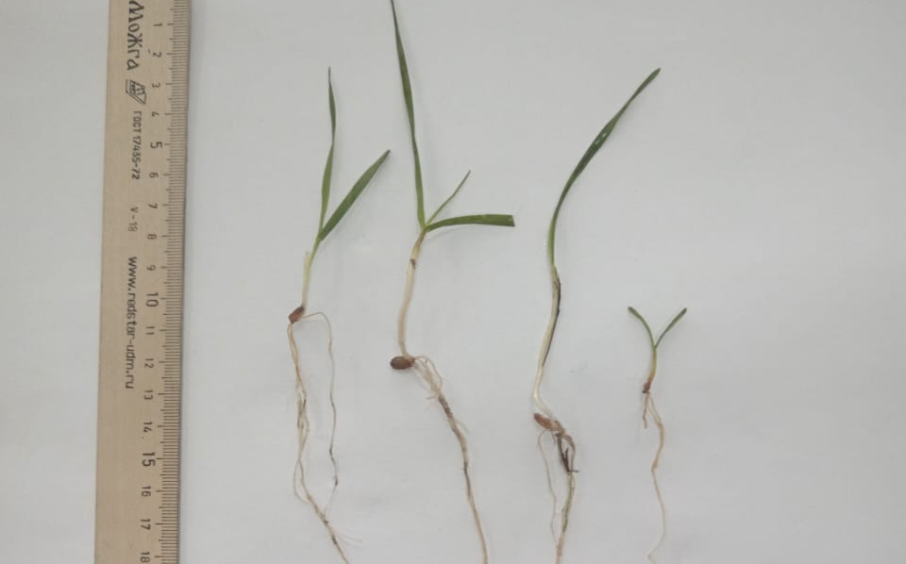
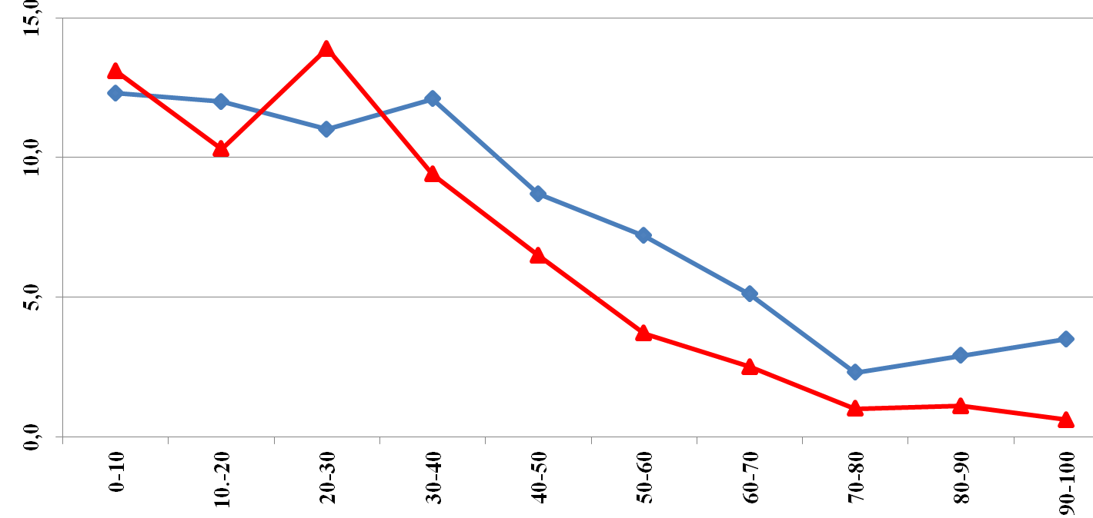
Северо-Западная природно-хозяйственная зона
Каменский район ООО «Родная Земля»
Пар |  |  | предшественник |  | Озимая пшеница
ВВСН-12 |  |  |  | ВВСН-12
Срок сева: 10.09.2024 (101 день) |  |  |  | Срок сева: 08.09.2024 (103 дня)
Сорт - Герда |  |  |  | Сорт – Герда
Промокание 40 см (2023 >100см) |  |  |  | Промокание – 30 см (2023 - >100см)
Запас продуктивной влаги, мм, нитратного азота, кг/га
глубина | влага | азот |  | глубина | влага | азот
0 -20 (40) | 24 | 48 |  | 0 -20 (40) | 23 | 26
0-100 см | 77,1 | 118 |  | 0-100 см | 62,1 | 51
2023 год
0 -20 (40) | 38 | 38 |  | 0 -20 (40) | 26 | 26
0-100 см | 183 | 78 |  | 0-100 см | 127 | 54
Распределение запаса продуктивной
влаги по профилю, мм

Slide 26
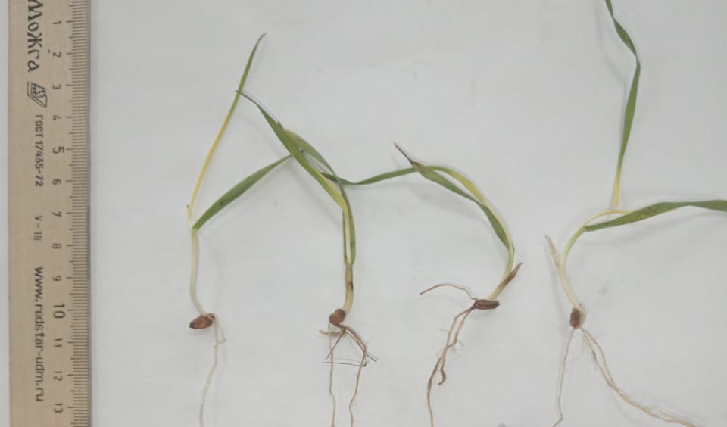
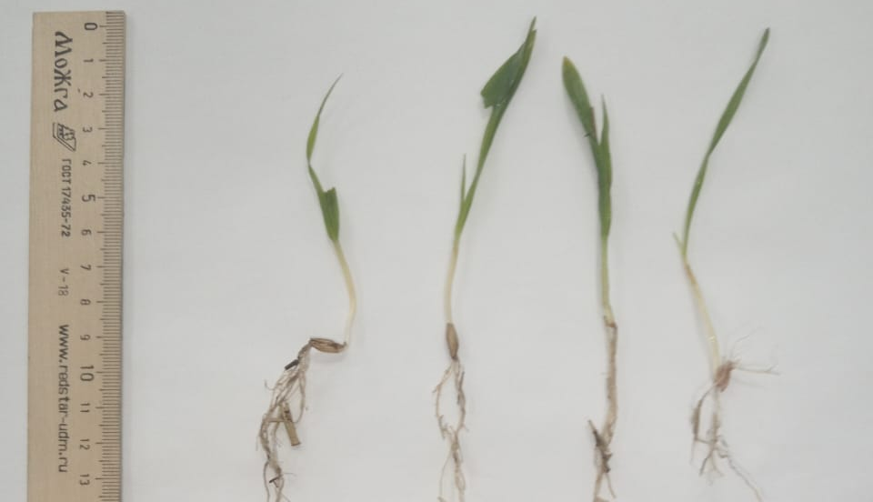

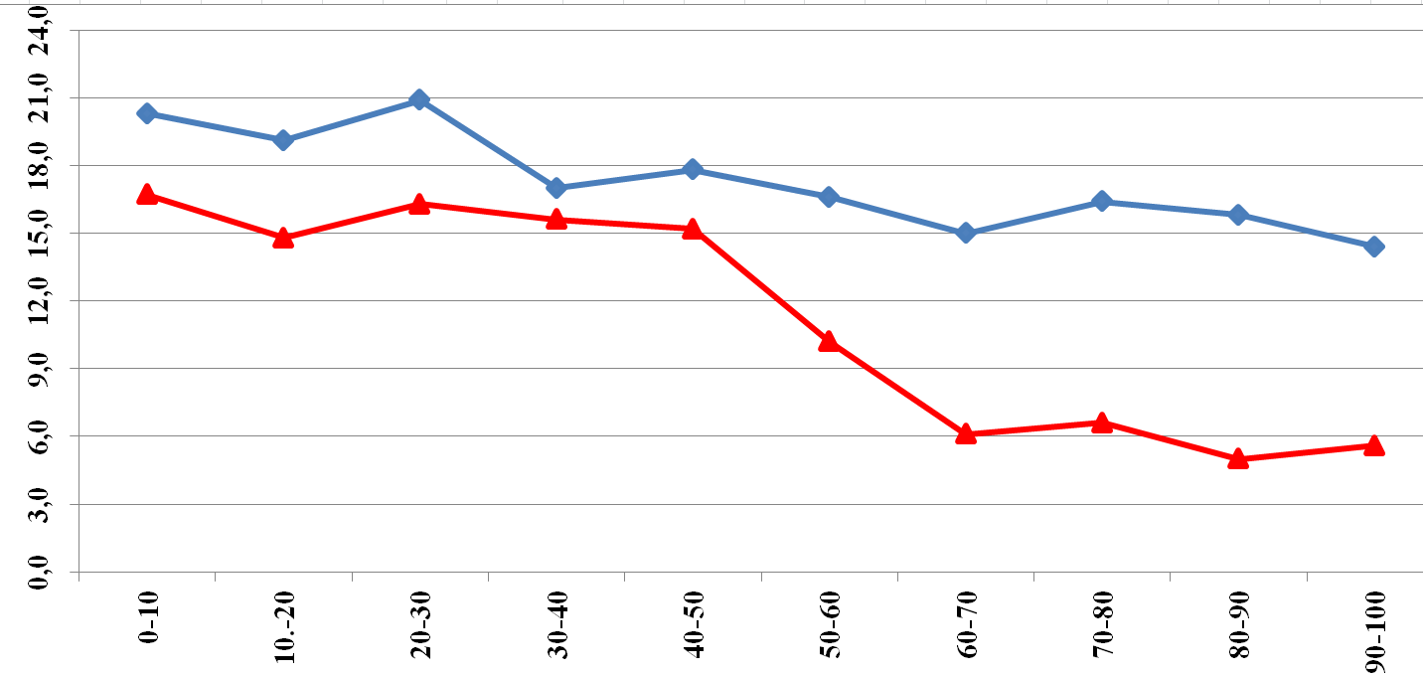
Северо-Западная природно-хозяйственная зона
Красносулинский район ООО «АПК Михайловское»
Пар |  |  | предшественник |  | Ячмень яровой
ВВСН-11 |  |  |  | ВВСН-11
Срок сева: 10.09.2024 (101 день) |  |  |  | Срок сева: 20.09.2024 (91 день)
Сорт - Ермак |  |  |  | Сорт – Ермак
Промокание 40 см (2023 >100см) |  |  |  | Промокание –30 см (2023 - >100см)
Запас продуктивной влаги, мм, нитратного азота, кг/га
глубина | влага | азот |  | глубина | влага | азот
0 -20 (40) | 39 | 57 |  | 0 -20 (40) | 32 | 24
0-100 см | 173,3 | 167 |  | 0-100 см | 112,1 | 78
2023 год
0 -20 (40) | 52 | 66 |  | 0 -20 (40) | 27 | 41
0-100 см | 198 | 158 |  | 0-100 см | 134 | 81
Распределение запаса продуктивной
влаги по профилю, мм

Slide 27
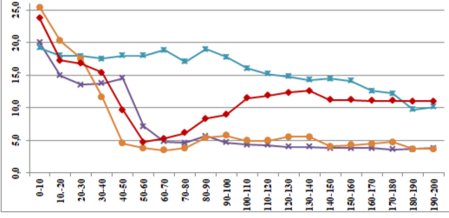
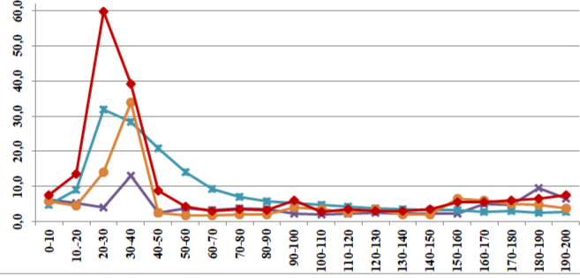

Продуктивная влага, мм
21 января, Аксайский район
Нитратный азот, кг/га

Slide 28
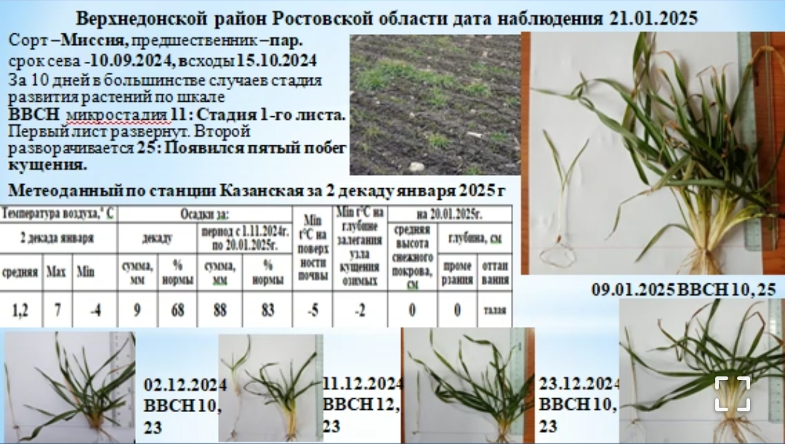

Slide 29
Поздняя осенняя
Аммиачная селитра 30-45 кг/га в д.в. или 88-132 кг/га в физ.весе
1-я подкормка
ВВСН 20-25
кущение
Мерзлоталая
40 кг/га в д.в. Аммиачная селитра 117 кг/га в физ.весе. КАС-32 - 125 кг /га или 96 л/га без разбавления, Сульфат аммония при достаточном количестве влаги 190 кг/га в физ. весе.
2-я подкормка
ВВСН 30-31
начало выхода в трубку
ВВСН -39 лигула флагового листа видна, флаговый
лист полностью
развит
По подсыхающей с заделкой
Конец кущения начало выхода в трубку
КАС_32 30-45 кг/га в д.в. или 94-140 кг/га или 72-108 л/га при разбавлении в 2-4 раза, Карбамид 65- 98 кг /га в физ. весе - 15% раствор, в теплой воде – 380 л
Подкормки
По флаговому листу
по необходимости
Карбамид 30 кг/га или 65 кг /га в физ. весе - 15% раствор, в теплой воде – 380 л
3-я подкормка
ВВСН 71-77 до
поздней молочной спелости
Карбамид 30 кг/га или 65 кг /га в физ. весе - 15% раствор, в теплой воде – 380 л
До конца молочной спелости

Slide 30
Шкала ВВСН, по Шпаара, 2008
Индекс |  | Характеристика
29: | Конец кущения: максимальное число побегов кущения достигнуто
30: | Начало выхода в трубку: главный побег и побеги кущения сильно направлены вверх, начинают тянуться. Расстояние колоса от узла кущения по крайней мере 1 см
31: | Стадия 1-го узла: Первый узел виден на поверхности земли, расстояние от узла кущения по крайней мере 1 см
32: | Стадия 2-го узла: Второй узел виден, расстояние от 1-го узла по крайней мере 2 см
34: | Стадия 4-го узла: Четвертый узел виден, расстояние от 3-го узла по крайней мере 2см 3 … Стадии продолжающиеся до …
37: | Появление последнего (флагового) листа, еще свернутого
39: | Стадия лигулы (листового язычка): лигула флагового листа видна, флаговый лист полностью развит
51; | Начало появления соцветия (колошения): Верхняя часть метелки или колоса видна
59: | Конец колошения: Полное появление соцветия. Колос полностью виден
77: | Поздняя молочная спелость
Индекс |  | Характеристика
00: | Сухое зерно
05: | Появление кончика зародышевого корешка
07: | Появление кончика зародышевого влагалища (колеоптиля)
09: | Всходы: колеоптиль проходит поверхность почвы; лист достиг кончика колеоптиля
10: | Первый лист выходит из колеоптиля
11: | Стадия 1-го листа. Первый лист развернут. Показалось острие второго листа
12: | Стадия 2-го листа. Второй лист развернут. Показалось острие третьего листа
13: | Стадия 3-го листа. Третий лист развернут. Показалось острие четвертого листа
14: | Стадия 4-го листа. Четвертый лист развернут. Показалось острие пятого листа
20: | Нет кущения
21: | Появляется первый побег кущения: начало кущения
22: | Появляется второй побег кущения 2 … Стадии продолжающиеся до …

Slide 31
Элементы структуры урожая, на которые можно повлиять
азотными и азотно-фосфорными подкорками
Фенологическая фаза | Индекс ВВСН | Морфологические признаки | Продолжительность, дни | Элемент продуктивности | Необходимые условия
Весеннее кущение | 21 | Появляется первый побег кущения: начало кущения | 14-18 | Число члеников колосового стержня на продуктивных побегах | среднесуточная температура воздуха 5–9°С Оптимальная 13-18 °С
 | 22 -29. | Появляется второй побег кущения. Стадии продолжающиеся до …
Начало выхода в трубку | 30: | Расстояние колоса от узла кущения по крайней мере 1 см | 13 -14 | Количество колосков в колосе
Выход в трубку | 31 | Стадия 1-го узла: | 16-17 | Общее число цветков в колосе
 | 34 - 3 … | Стадия 4-го узла Стадии продолжающиеся до ..
Становление флагового листа | 37 | Появление последнего (флагового) листа, еще свернутого | 5-7 | Число цветков в колосе | температура 23–25°С
Набухание верх-него листового влагалища | 39-49 | Формирование флагового листа и колоса | 9-11 | Длина и плотность колоса
Колошение | 51 | Верхняя часть колоса видна | 6–7 | Тоже
Молочное состояние зерновки | 71-77 | Образование зерна | 23-24 | Масса зерновки, качество | температура воздуха не выше 30–35°С

Slide 32
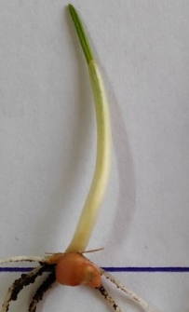
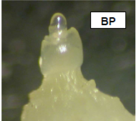
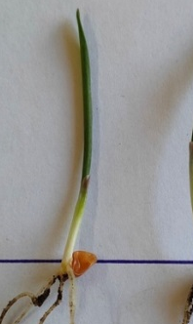
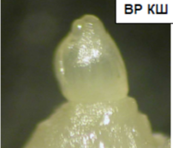
Индекс | Характеристика | Морфология листа | Морфология конуса нарастания
09: | Всходы: колеоптиль проходит поверхность почвы; лист достиг кончика колеоптиля |  | Растения проходит вегетативную фазу Воротничок
10: | Первый лист выходит из колеоптиля |  | Капюшон

Slide 33
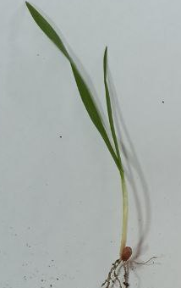

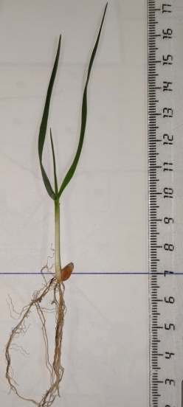
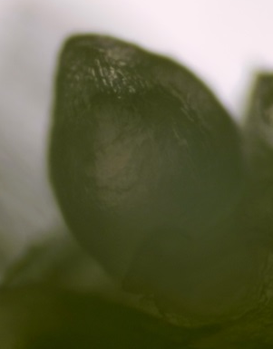
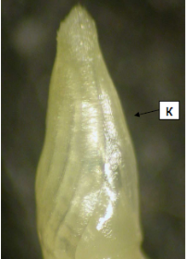
Индекс | Характеристика | Морфология листа | Морфология конуса нарастания
11: | Стадия 1-го листа. Первый лист развернут. Показалось острие второго листа |  | Растения проходит вегетативную фазу Капюшон
13: | Стадия 3-го листа. Третий лист развернут. Показалось острие четвертого листа |  | Растения проходит вегетативную фазу Колпачек

Slide 34
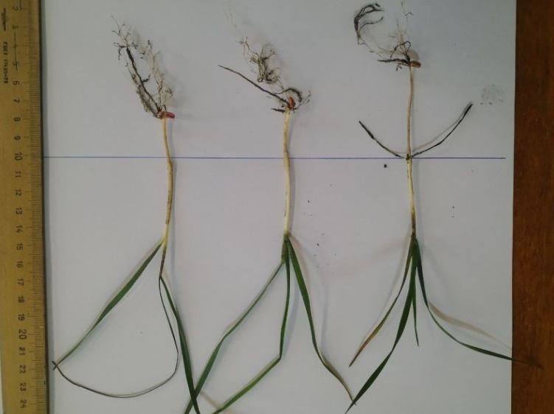
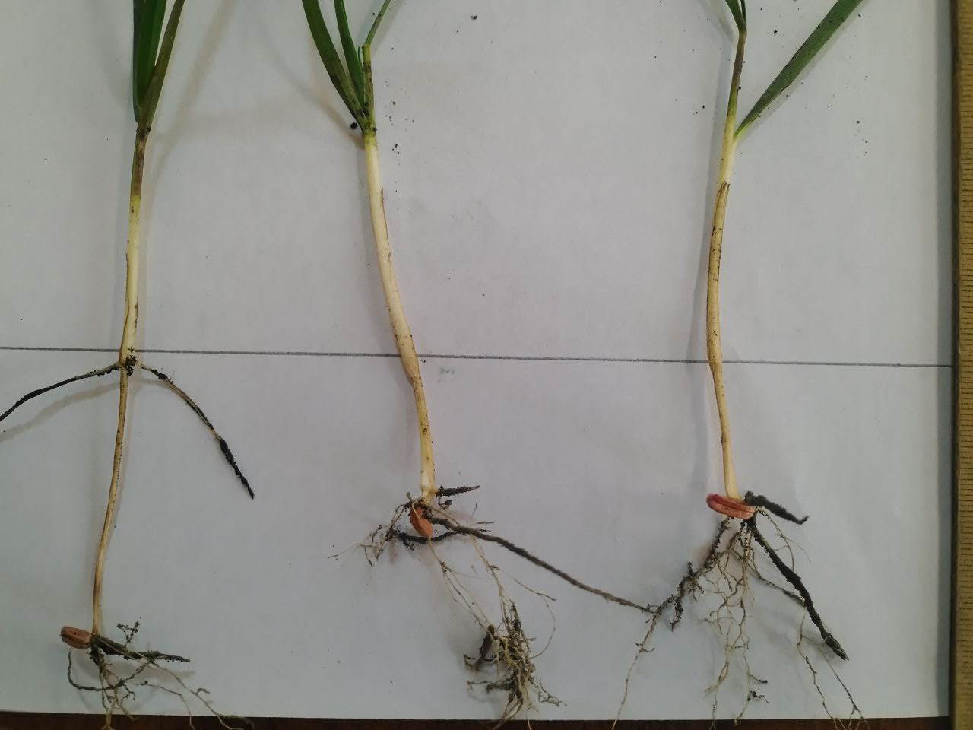
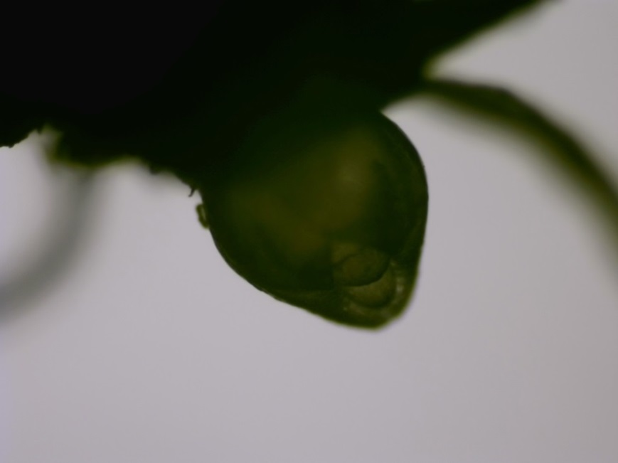
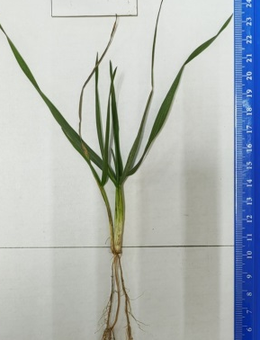

Индекс |  | Характеристика | Морфология листа |  |  | Морфология конуса нарастания
14: | Стадия 4-го листа. Четвертый лист развернут. Показалось острие пятого листа |  |  |  |  | Растения проходит вегетативную фазу Колпачек
22: | Появляется второй побег кущения 2 … Стадии продолжающиеся до … Элемент продуктивности Число члеников колосового стержня на продуктивных побегах |  |  |  | Вегетативная фаза Дифференциация конуса нарастания. Закладка члеников колоса на главном побеге
Необходимые условия Среднесуточная температура воздуха 5–9°С Оптимальная 13-18 °С

Slide 35
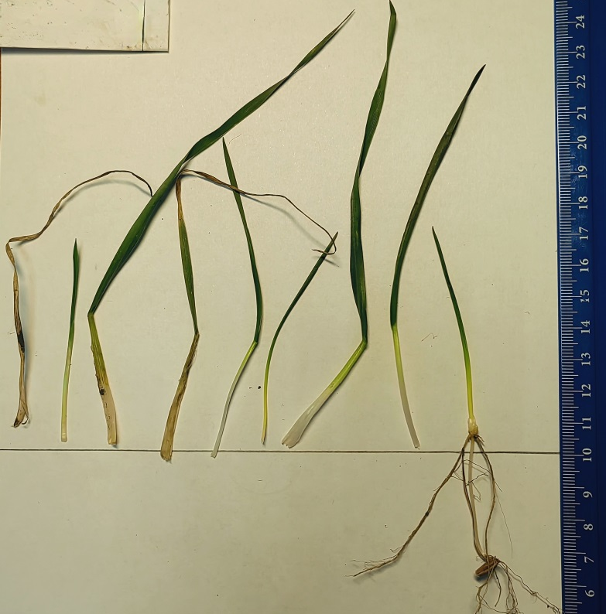
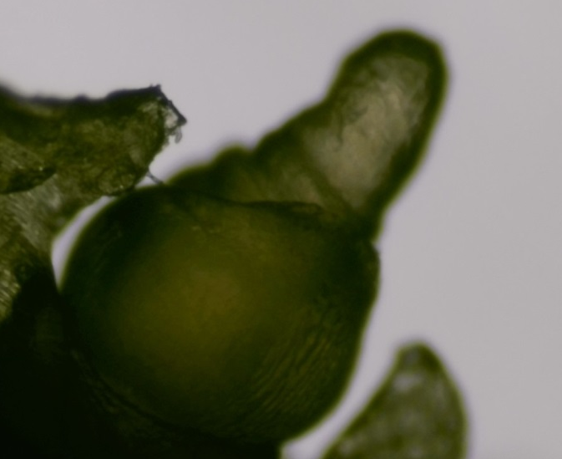



20 января 2025 года
Дифференциация конуса
нарастания.
Закладка члеников колоса на
главном побеге
23 декабря
2025 года
9 января
2025 года
Колпачек

Slide 36






20 января 2025 года
Капюшон
23 декабря 2024 года
9 января 2025 года
Капюшон

Slide 37





20 января 2025 года
Капюшон
23 декабря
2024 года
9 января
2025 года

Slide 38



Как выбрать срок подкормки на посевах с 3-я листьями
Следить за развитием посева
После появления 2-х листьев второго побега подкормить 100 кг/га аммиачной
селитры, поймав мерзлоталую или подсыхающую

Slide 39







Индекс |  | Характеристика | Морфология листа | Морфология конуса нарастания
23: | Сформировано три побега кущения (весна, 23 марта 2024 г ) |  |  | Вегетативная фаза Дифференциация конуса нарастания. Закладка члеников колоса главного побега и боковых
27: | Сформировано семь побегов кущения (весна, 2 апреля 2024 г |  |  | 1-побег
1 побег
2 побег
3 побег
2-побег

Slide 40

Лупа для просмотра состояния конуса нарастания

Slide 41
Стратегия ранневесенних подкормок на озимой пшенице
Отслеживать изменение температурного режима путем анализа прогнозов на разных Интернет ресурсах.
По разным предшественникам и на разных элементах рельефа, провести определение запасов продуктивной влаги и нитратного азота до глубины 100 см
Провести инвентаризацию посевов, определив густоту стояния растений и степень их развития
По картограммам агрохимического обследования определить обеспеченность полей подвижным фосфором

Slide 42
Тактика подкормок в весенне-летний период
1. Этап С учетом запасов влаги определяем возможную урожайность на данном поле.
1.1. Оцениваем возможности сорта
1.2. Проводим инвентаризацию посевов, подсчитываем количества растений и побегов
1.3. Рассчитываем необходимое количество побегов к концу кущения и количество продуктивных стеблей исходя из возможной урожайности
2. Этап. Рассчитываем дозы азота исходя из состояния растений.
2.1. Оцениваем содержание и распределение нитратного азота и рассчитываем дозу . Тактика разная в зависимости от состояния посевов.
3. Этап. В фазу ВВСН – 23-25: Середина кущения: Проводим листовую диагностику. Подкормка в начале выхода в трубку
4. Этап. В фазу ВВСН – 33: Стадия 3-го узла: Третий узел виден, расстояние от 2-го узла 2 см. Оцениваем необходимость подкормки по флаговому листу.
5 Этап. В фазу ВВСН – 58-59: 58: Появление 80 % соцветия 59: Конец колошения: Полное появление соцветия. Колос или метелка полностью видны. Подкормка до конца молочной спелости.

Slide 43
1. Этап С учетом запасов влаги определяем возможную урожайность на данном поле.
1.1. Оцениваем возможности сорта
Сорт Еланчик – Среднеспелый, крупноколосый, формирует не более 400-660 продуктивных стеблей, приоритет отдать подкормке в фазу ВВСН 31-32.
Рекомендуемая норма высева 3,5-4 млн. шт. на га.
Средняя урожайность 55 ц/га, максимальная 107 ц/га.
Колос средней плотности (20 члеников на 10 см стержня).
Масса 1000 зерен 38-49 г
1.2. Проводим инвентаризацию посевов, подсчитываем количества растений и побегов
Норма высева 3,5 млн. штук /га
Всхожесть 90% - 3,6 млн. штук /га 315 растений на 1 м²
Фаза 2-3 листа, сформировано 315 побегов на 1 м²

Slide 44
1.3. Рассчитываем необходимое количество побегов к концу кущения и количество продуктивных стеблей исходя из возможной урожайности 50 ц/га
Исходя их характеристик сорта планируем Масса 1000 зерен 38 г, 16 колосков в колосе по 2 зерна,
Всего зерен в колосе = 16*2 = 32
Масса зерен в колосе (m) = 32*38/1000 = 1,216 г
Планируемая урожайность определяется по формуле
У = К*m/10 для перевода ц/га
К – количество продуктивных побегов
К = У/m*10 = 50/1,216*10 = 411 побега с колосом, которые составляют 60-66% от общего числа побегов
Общее количество побегов к концу кущения должно быть 411*100/60 = 685 побегов.

Slide 45


2. Этап. Рассчитываем дозы азота исходя из состояния растений.
Для урожайности 50 ц/га нужно сформировать 685 побегов, на данный момент сформировано 315 побегов, не хватает дополнительно 370 побегов
2.1. Оцениваем содержание и распределение нитратного азота и рассчитываем дозу
0-40см
0-100см
в слое 0-40 см 18 кг/га нитратного азота
потребность в азоте N = 90 - 16 = 77 кг/га
Узел кущение не сформирован, определить сахара нельзя
1-ая подкормка
мерзлоталая или поверхностная с заделкой
Кормим дозой 34 кг/га в д. в.
ВВСН - 14: Стадия 4-го листа.
Четвертый лист развернут. Показалось острие пятого листа
аммиачная селитра NH₄ NO₃ ( N 34% ) = 34 кг/га или 100 кг /га в физическом весе.
Работает на формирование дополнительных побегов

Slide 46


Если запасы влаги и фосфора в почве достаточные, повторная поверхностная подкормка с заделкой
при появлении 2-х побегов кущения
(начинается вытягивание конуса нарастания и закладка члеников колоса)
Кормим дозой 40 кг/га в д. в.
ВВСН - 22: Появляется
второй побег кущения
аммиачная селитра NH₄ NO₃ ( N 34% ) = 40 кг/га или 118 кг /га в физическом весе.
Учитывая особенности сорта, важно создать условия для формирования продуктивных побегов и нужного числа члеников в колосе, в нашем случае 16.
На главном побеге должно быть не менее 4-х листьев
на втором 3 листа

Slide 47


3. Этап. В фазу ВВСН – 23: Середина кущения: Проводим листовую диагностику
Азот (N)% | Фосфор (P)%
оптимальные значения
4.5-5.5 | 0.40-0.55
результаты
3,6 | 0,39
необходимо внести, кг/га в д.в
32 | 18
2-ая подкормка
Период внесения - ВВСН – 30- 31- 32: Стадия 1-го узла: Первый узел виден на поверхности земли, расстояние от узла кущения 1 см. Стадия 2-го узла: Второй узел виден, расстояние от 1-го узла на 2 см
ВВСН – 23-25: Появляется третий - пятый побег
кущения
Проходит
около
2-х недель
Позволяет
увеличить число колосков в колосе и число цветков
Форма удобрения –
КАС-32 ( N 32% ) дозами N₃₂ - 100 кг/га (76 л/га) при разбавлении 1:2, мелкокапельном внесении, при температуре не выше 19 °С, влажности воздуха не ниже 54 %.
Через 5-7 дней провести подкормку
ЖКУ (11:37) дозами Р₁₈ –50 кг/га (36-38 л/га),

Slide 48

4. Этап. В фазу ВВСН – 33: Стадия 3-го узла: Третий узел виден, расстояние от 2-го узла 2 см
Проводим подсчет количества продуктивных
побегов
Если оно соответствует 411 продуктивных побегов , первая и вторая подкормки сработали хорошо
Если нет, в эту же фазу проводим листовую
диагностику (третий и четвертый лист, считая снизу)
Азот (N)% | Фосфор (P)%
оптимальные значения
3.5-4.5 | 0.40-0.50
результаты
3,31 | 0,47
необходимо внести, кг/га в д.в.
27 |  | -
Период внесения -
ВВСН – 39: Стадия
лигулы (листового
язычка): лигула
флагового листа видна, флаговый
лист полностью
развит
Форма удобрения – Карбамид ( N 46% ) 58 кг /га в физ. весе - 15% раствор, в теплой воде – 380 л
Позволяет увеличить число зерен в колоске

Slide 49

5 Этап. В фазу ВВСН – 58-59: 58: Появление 80 % соцветия 59: Конец колошения: Полное появление соцветия. Колос или метелка полностью видны
Проводим подсчет количества колосков в колосе и листовую диагностику. (два здоровых листа под
флаговым, флаговый не берем)
3-ая
подкормка
Азот (N)% | Фосфор (P)%
оптимальные значения
3.0-4.0 | 0.30-0.44
результаты
2,26 | 0,45
необходимо внести, кг/га в д.в
20 |  | -
Период внесения до ВВСН – 71- 77: Образование зерен. Поздняя молочная спелость.
Форма удобрения – Карбамид ( N 46% )
43 кг/га в физ. весе, 10% раствор, в теплой воде 400 лучше в два приема
Работает на массу 1000 зерен и качество

Slide 50

Тарасовский январь 2025 года

Slide 51

Тарасовский февраль 2025 года

Slide 52

Тарасовский март 2025 года

Slide 53

Тарасовский апрель 2025 года

Slide 54

Благодарю за внимание
Тел. 8 905 450 38 14
https://don-plodorodie.ru/
E-mail: agrohim_61_1@mail.ru
https://t.me/agrohim61
Телеграмм канал

